Slide 1


ESTRUCTURA ORGANIZATIVA
SEPTIEMBRE
2023

Slide 2
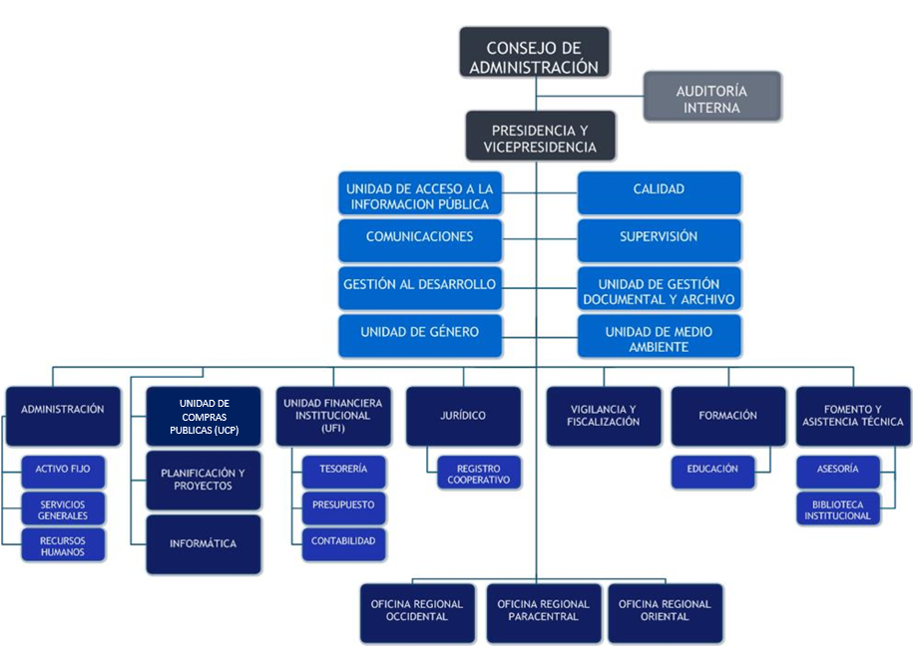
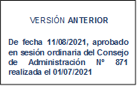
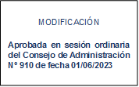
ORGANIGRAMA INSAFOCOOP

Slide 3

Consejo de Administración
El Consejo de Administración; es la máxima autoridad dentro de la Institución.
Es el responsable de la Dirección y Administración del Instituto.
Esta integrado por: Un presidente designado por el Presidente de la República, cuatro representantes de gobierno (1 -Ministerio de Relaciones Exteriores, 1- Ministerio de Economía, 1- Ministerio de Trabajo y Previsión Social y 1- Ministerio de Agricultura y Ganadería) y cinco representantes de las asociaciones cooperativas. Todos por un periodo de 3 años a partir de su nombramiento. Se nombran igual número de suplentes para que sustituyan al propietario en caso de ausencia de estos.
Nombre del Presidente: Lic. Juan Carlos Reyes Rosa
Mujeres : 5
Hombres : 11
Total : 16

Slide 4
Presidencia y Vicepresidencia
La Presidencia Ejecutiva; es la ejecutora por gestión directa de las atribuciones del INSAFOCOOP. Su objetivo fundamental es asegurar la administración y ejecución continua del servicio para el fomento, vigilancia y desarrollo de las cooperativas a nivel nacional atendiendo los lineamientos del Consejo Administrativo. La Presidencia de la República, es quien designa la persona que ocupara esta plaza.
El Vicepresidente del Instituto deberá reunir los mismos requisitos que la Ley de Creación le exige al Presidente del Consejo de Administración y sustituirá a éste cuando temporalmente falte por cualquier causa, precio acuerdo del Consejo de Administración
Nombre del Presidente : Lic. Juan Carlos Reyes Rosa
Nombre del Vicepresidente : Vacante
Mujeres : 1 (Asistente)
Hombres : 2
Total : 3

Slide 5
Auditoria Interna
Planificar y ejecutar auditorias financieras, administrativas, especiales y de gestión en las diferentes áreas de la institución de conformidad con el Plan Anual de Trabajo, y otras actividades específicas que requiera la Administración Superior, con el objetivo de minimizar los riesgos por incumplimientos de normativas internas, legales y emanadas de organismos de fiscalización.
Mujeres : 1
Hombres : 0
Total : 1

Slide 6

Unidad de Supervisión
La unidad de Supervisión fortalece la actividad de la Institución mediante la supervisión de las actividades que realiza el personal de campo en las Asociaciones Cooperativas asegurando que dicho personal actúe técnicamente de acuerdo a los procedimientos establecidos en el Sistema de Gestión de Calidad.
Mujeres : 0
Hombre : 1
Total : 1

Slide 7
Unidad de Calidad
La Unidad de calidad, es la encargada de darle mantenimiento al Sistema de Gestión de Calidad (el cual actualmente se encuentra homologado), procurando su mejora continua y desarrollo.
Mujeres : 0
Total : 0

Slide 8

Comunicaciones
Planificar, coordinar y controlar la divulgación del quehacer Institucional en el proceso de Fomento y desarrollo del Cooperativismo a nivel nacional.
Mujeres : 0
Hombres : 0
Total : 0

Slide 9

Unidad de Medio Ambiente
MEDIO AMBIENTE: Velar por la practica de principios ambientales dentro de la institución y las asociaciones cooperativas, con el propósito de concientizar el cuido y mejora del Medio Ambiente
Mujeres : 0
Hombres : 0
Total : 0

Slide 10
Unidad de Género
GENERO: Responsable de velar para que se incorpore el principio de igualdad y no discriminación en la cultura institucional, incorporando el enfoque de género en todas las acciones que se realicen.
Mujeres : 1
Total : 1

Slide 11

Unidad de Acceso a la información Pública
Estructurar, desarrollar y dirigir la Unidad de Acceso a la Información Pública (UAIP), para cumplir y hacer cumplir la Ley de Acceso a la Información Pública (LAIP). Atender y diligenciar las solicitudes de información, mantener actualizado el portal de información. Recibir y dar entrada y salida a correspondencia, atender al público y evacuar consultas telefónicas.
Mujeres : 1
Hombres : 0
Total : 1

Slide 12

Unidad de Gestión Documental y Archivo
Organizar, conservar y administrar los documentos de la institución. Dirigir el archivo principal de la institución, así como sus archivos secundarios, periféricos, de gestión y todo lo relacionado con la administración de los documentos de la institución. De acuerdo a lo encomendado en la Ley
Mujeres : 1
Hombres : 0
Total : 1

Slide 13
Gestión al Desarrollo
El Departamento de Gestión al Desarrollo, es el responsable de Consolidar y Generar Datos Estadísticos de las Asociaciones Cooperativas, así como apoyar los procesos que contribuyan a modernizar el desempeño en la Gestión Operativa Institucional
Mujeres : 1
Hombres : 1
Total : 2

Slide 14

Administración
Planificar, ejecutar y supervisar las actividades que desarrollan las diferentes unidades que conforman el departamento Administrativo. Informática, Servicios Generales, Bodega, Activo Fijo.
Mujeres : 0
Hombres : 0
Total : 0

Slide 15

Activo fijo
Mantener, actualizar y controlar en el Cuadro control de activo fijo la correcta descripción, ubicación y estado de los bienes considerados Bienes de Larga Duración y de igual manera, aquellos bienes considerados como Control Administrativo, así como la supervisión directa de éstos, para constatar su existencia, correcto uso y estado de conservación.
Mujeres : 0
Hombres : 1
Total : 1

Slide 16

Servicios Generales
Coordinar el transporte, supervisar la limpieza y los trabajos de mantenimiento en la Institución, fotocopiar y anillar documentos, controlar el almacén de materiales y artículos de oficina.
Ordenanzas, Motoristas, Mensajero y Encargado de Mantenimiento
Mujeres : 2
Hombres : 7
Total : 9

Slide 17
Recursos Humanos
Planificar, coordinar, y controlar las actividades relacionadas al recurso humano de la Institución. Así como mantener actualizado el Sistema Integrado de Recursos Humanos Institucional (SIRHI) de la Institución.
Mujeres : 2
Hombres : 0
Total : 2

Slide 18

Unidad de Compras Públicas
Responsable de dirigir, coordinar, gestionar y supervisar, las actividades del proceso administrativo de la UCP correspondiente a la institución, en forma integrada e interrelacionada, velando por el cumplimiento de la LACAP y su reglamento, ejecutando todos los procesos de adquisición y contratación objeto de esta ley; y darle cumplimiento a las políticas, lineamientos y disposiciones técnicas que sean establecidas por la UNAC y otras normativas definidas por el ministerio de hacienda; y desarrollar, cumplir con otras funciones que sean establecidas por las autoridades superiores institucionales
Mujeres : 2
Hombres : 1
Total : 3

Slide 19

Planificación y proyectos
Evaluar, monitorear y dar seguimiento a las actividades relacionadas a la gestión de proyectos en ejecución y las actividades anuales planificadas para cada departamento; a fin de colaborar con las diferentes áreas del Instituto y cumplir con los objetivos institucionales, plasmados en el Plan Estratégico Quinquenal y anual. Así como coordinar, supervisar y vigilar los proyectos que la Presidencia le encomiende, hacer las recomendaciones, observaciones o instrucciones que estime conveniente para el cumplimiento de los planes establecidos.
Mujeres : 2
Hombres : 0
Total : 2

Slide 20

Informática
Administrar, garantizar y mantener el funcionamiento del sistema y equipo computacional de las unidades, departamentos y Oficinas Regionales de la Institución.
Mujeres : 0
Hombres : 2
Total : 2

Slide 21
UNIDAD FINANCIERA INSTITUCIONAL
Dirigir, coordinar, digitar, gestionar y supervisar, las actividades del Proceso Administrativo Financiero correspondientes a la Institución, velando por el Financiero Integrado (SAFI).
TÉCNICO UFI CON FUNCIONES CONTABLES (Contadora): Verificar y validarlos registros contables que se generen en forma automática, así como efectuar los registros contables directos que se produzcan en el Proceso Administrativo Financiero, realizar oportunamente los cierres mensuales y anuales, preparar los estados básicos e informar sobre el comportamiento de los recursos y obligaciones institucionales.
TÉCNICO UFI CON FUNCIONES DE PRESUPUESTO ( Tesorera): Coordinar las actividades relacionadas con la elaboración del Proyecto de presupuesto Institucional, Ejecución, Seguimiento y Evaluación Presupuestaria; elaborar y consolidar la información de los compromisos de pagos institucionales para gestionar las respectivas transferencias de fondos a la Cuenta Corriente Subsidiaria Institucional y efectuar los pagos de los compromisos adquiridos; así como generar y analizar la información presentada en los estados contables y presupuestarios.
Mujeres : 3
Hombres : 0
Total : 3

Slide 22
Departamento Jurídico
Asesorar en materia jurídica relacionada con el cooperativismo a la Presidencia, Vicepresidencia, Consejo de Administración, empleados de la institución, así como a los miembros de las Asociaciones Cooperativas y cualquier otro interesado; así como emitir opiniones, dictámenes o informes sobre asuntos de índole jurídico que le sometan a su conocimiento.
Mujeres : 4
Hombres : 1
Total : 5

Slide 23
Registro Nacional de
Asociaciones Cooperativas
Tramitar las solicitudes de las asociaciones cooperativas constituidas, que solicitaren su reconocimiento oficial e inscripción en el Registro correspondiente, a fin de obtener su personalidad jurídica. Extensión de credenciales de Representante Legal y Cuerpos Directivos. Llevar el Registro de las Asociaciones Cooperativas, Federaciones y Confederaciones de cooperativas inscritas.
Mujeres : 1
Hombres : 1
Total : 2

Slide 24
Vigilancia y Fiscalización
Dirigir las acciones de fiscalización y asesoría a las Asociaciones Cooperativas en los aspectos contables, legales y administrativos.
Mujeres : 3
Hombres : 3
Total : 6

Slide 25
Formación
Atender las demandas de capacitación del movimiento cooperativo a nivel nacional, para mejorar la gestión empresarial, y el funcionamiento de las Cooperativas, así como la prestación de servicios a sus asociados.
Mujeres : 1
Hombres : 0
Total : 1

Slide 26

Fomento y Asistencia Técnica
Fomentar la formación de Asociaciones Cooperativas, así como la integración del movimiento cooperativo a todos los niveles. Brindar asistencia técnica adecuada para la organización y administración de las Asociaciones Cooperativas y a los grupos que lo solicitaren .
Mujeres : 4
Hombres : 3
Total : 7

Slide 27
OFICINA REGIONAL DE OCCIDENTE (Santa Ana)
Planificar, coordinar, mejorar y supervisar las actividades que se desarrollan dentro de la Oficina Regional.
Asesores Técnicos, Auditores de Cooperativas Secretaria, Ordenanza, Motorista
Mujeres : 4
Hombres : 4
Total : 8

Slide 28
OFICINA REGIONAL DE ORIENTE (San Miguel)
Planificar, coordinar, mejorar y supervisar las actividades que se desarrollan dentro de la Oficina Regional.
Asesores Técnicos, Auditores de Cooperativas Secretaria, Ordenanza, Motorista
Mujeres : 5
Hombres : 3
Total : 8

Slide 29
OFICINA REGIONAL PARACENTRAL (San Vicente)
Planificar, coordinar, mejorar y supervisar las actividades que se desarrollan dentro de la Oficina Regional.
Asesores Técnicos, Auditores de Cooperativas Secretaria, Ordenanza, Motorista
Mujeres : 7
Hombres : 1
Total : 8

